Slide 1

Выявление и коррекция эмоциональных нарушений у детей в доу.

Slide 2
Эмоция (от лат. - emoveo ) -
Волнение
Возбуждение
Потрясение

Slide 3
Цель: изучение эмоциональных нарушений у детей
старшего дошкольного возраста и возможных путей коррекции.
Задачи:
выделить эмоциональные нарушения, наиболее часто встречающиеся в дошкольном возрасте;
подобрать диагностический инструментарий для выявления эмоциональных нарушений у детей старшего дошкольного возраста;
показать эффективные упражнения для коррекции эмоциональных нарушений у старших дошкольников.

Slide 4
Три группы нарушений в развитии эмоциональной сферы:
1
1
Расстройства настроения
1
2
Расстройства поведения
3
Нарушения психомоторики

Slide 5
Расстройства настроения
Усиление эмоциональности | Понижение эмоциональности
Эйфория Дисфория Депрессия Тревожный синдром Страхи | Апатия Эмоциональная тупость Паратимии, или неадекватность эмоций

Slide 6
Расстройства поведения
Гиперактивность;
Агрессивное поведение: нормативно-инструментальная агрессия, пассивно-агрессивное поведение, инфантильная агрессивность, защитная агрессия, демонстративная агрессия, целенаправленно-вражбедная агрессия.

Slide 7
Нарушения психомоторики
Амимия;
Гипомимия;
Маловыразительная пантомимика;
Гипокинезия;
Акинезия;
Паракинезии;
Гиперкинезия

Slide 8
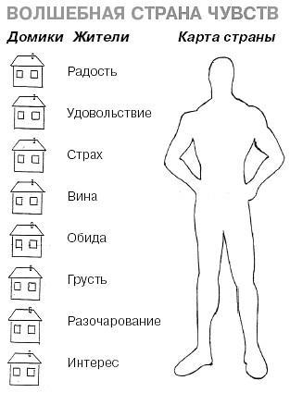
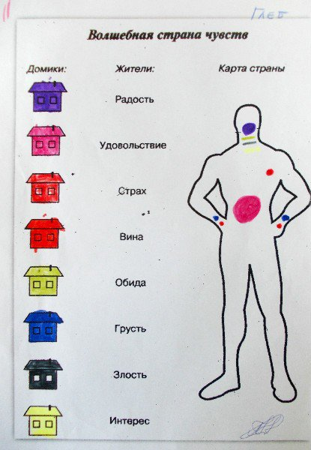
Методика «Волшебная страна чувств»
(Авторская - Т. Грабенко, Т. Зинкевич-Евстигнеева, Д. Фролов)

Slide 9
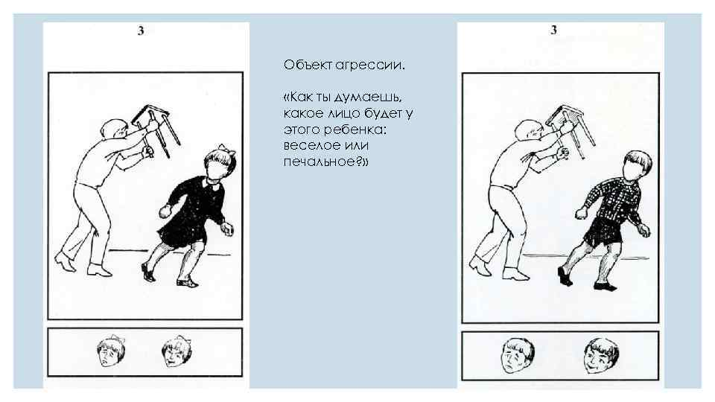
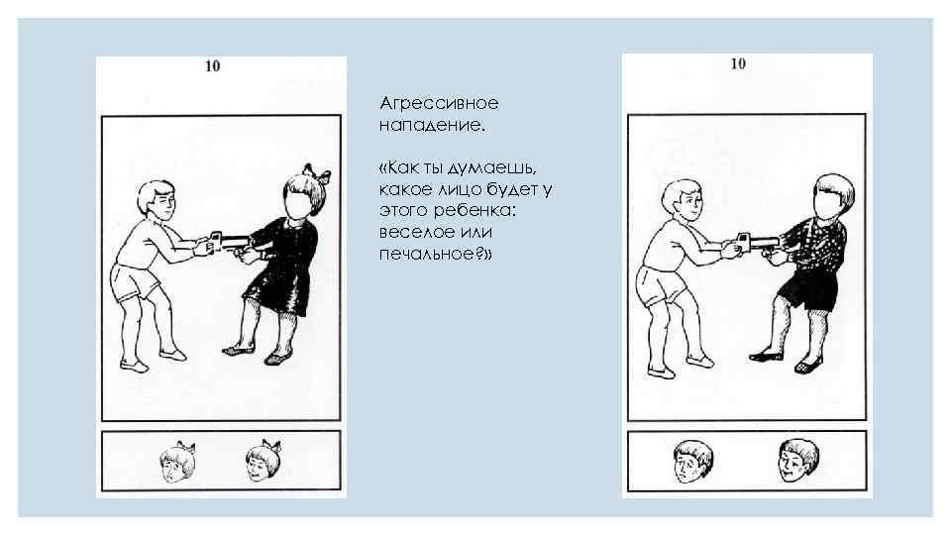
Тест тревожности Р. Тэммл, М. Дорки, В. Амен.
Методика "Выбери нужное лицо"

Slide 10
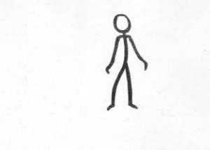
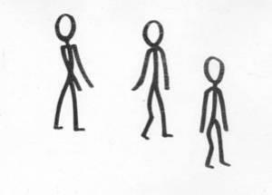
Методика «Контурный САТ-Н
(Детский апперцептивный тест
Л. Беллак, О. Беллак)

Slide 11
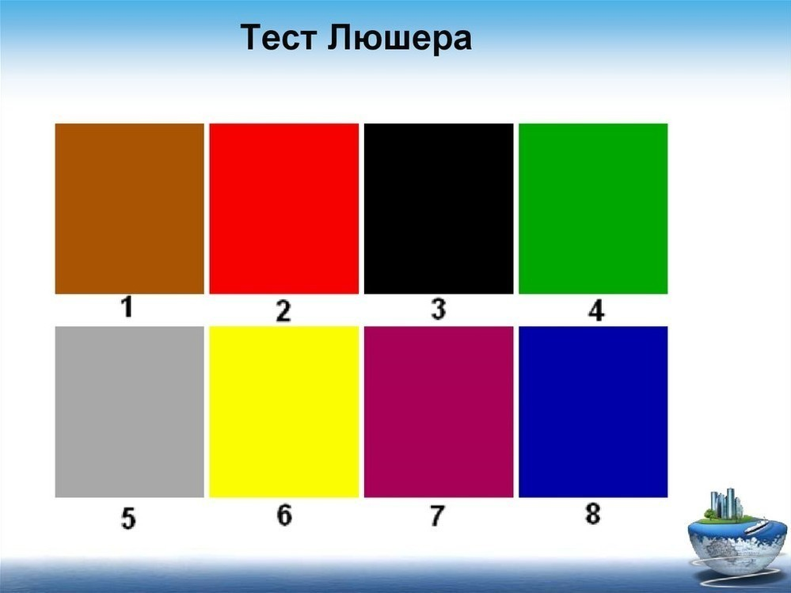
Цветовой тест Люшера

Slide 12
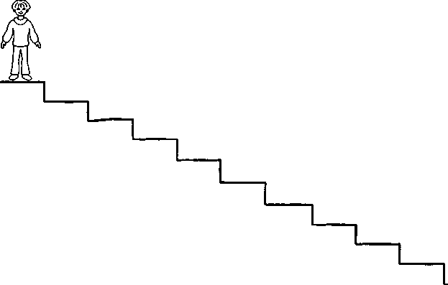
Методика «Лесенка»

Slide 13
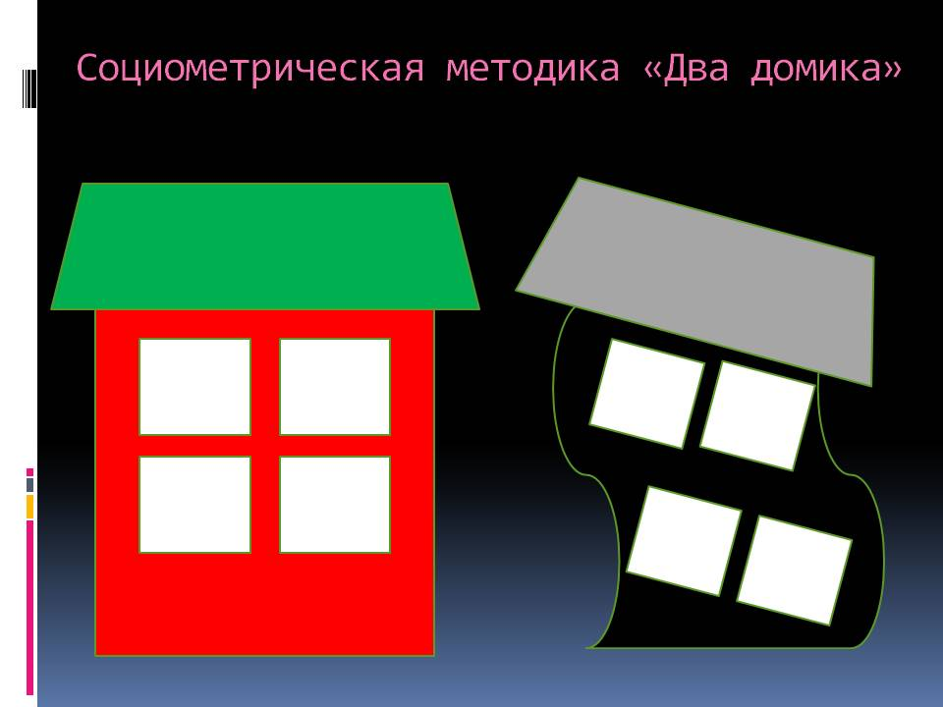
Методика «Два дома»

Slide 14



Методика исследования эмоционального состояния (автор Э.Т. Дорофеева)
Образец индивидуального протокола
Фамилия, имя ребенка ________________________________
Возраст ______________
Группа детского сада ________ Дата заполнения __________
№
п/п
Ф. И.
ребенка
Порядок
расположения цветов в общении
Основной цветовой сдвиг
Устойчивость
Лабильность
1
в начале
2
в середине
3
в конце
Обработка данных проводится в соответствии с оценкой (характеристикой) психического состояния по типу сдвига чувствительности. Количественная обработка данных проводится по формуле:
Х = nх 100% / N,
где п – известное число детей с тем или иным психическим состоянием,
N – общее количество детей, X – искомое в процентах.

Slide 15
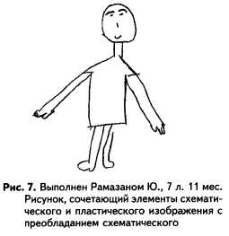
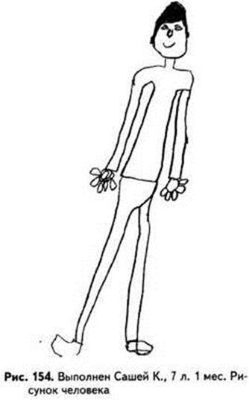
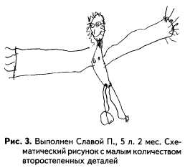
Рисунок Человека

Slide 16
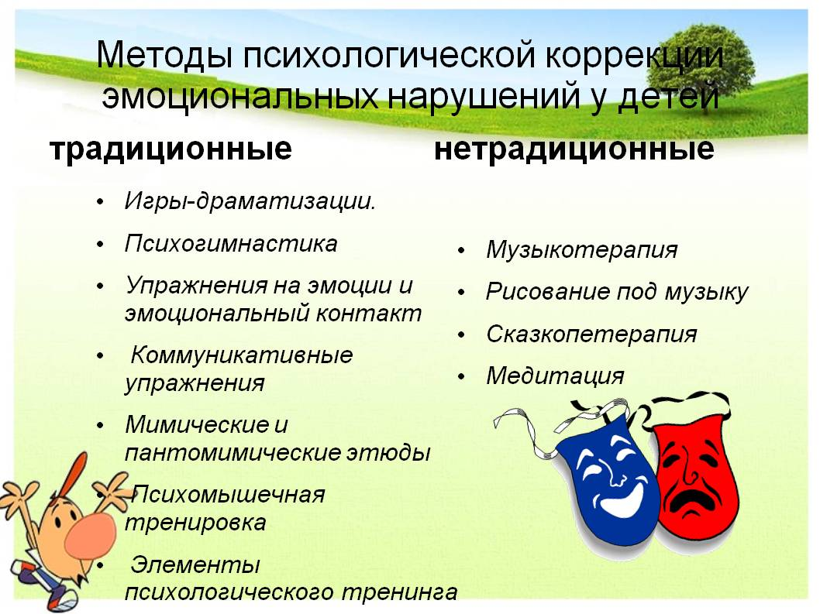

Slide 17
Тренинг
для педагогов

Slide 18
Спасибо за внимание!

